Slide 1
ПАНЕЛЬ МЕТОДИК И ТЕХНОЛОГИЙ ОБРАЗОВАТЕЛЬНОЙ ПРАКТИКИ
Дополнительная общеобразовательная общеразвивающая программа
«Мир профессий: мое настоящее и будущее»
Краснодарский край, город-курорт Сочи

Slide 2
Дополнительная общеобразовательная общеразвивающая программа «Мир профессий: мое настоящее и будущее»
Теория
Тесты
Активные игры, упражнения
Дидактические материалы
Электронные тетради
Активизация работы в сфере профессионального определения старшеклассников
Освоение инструментов для самостоятельного и осознанного выбора профессии

Slide 3
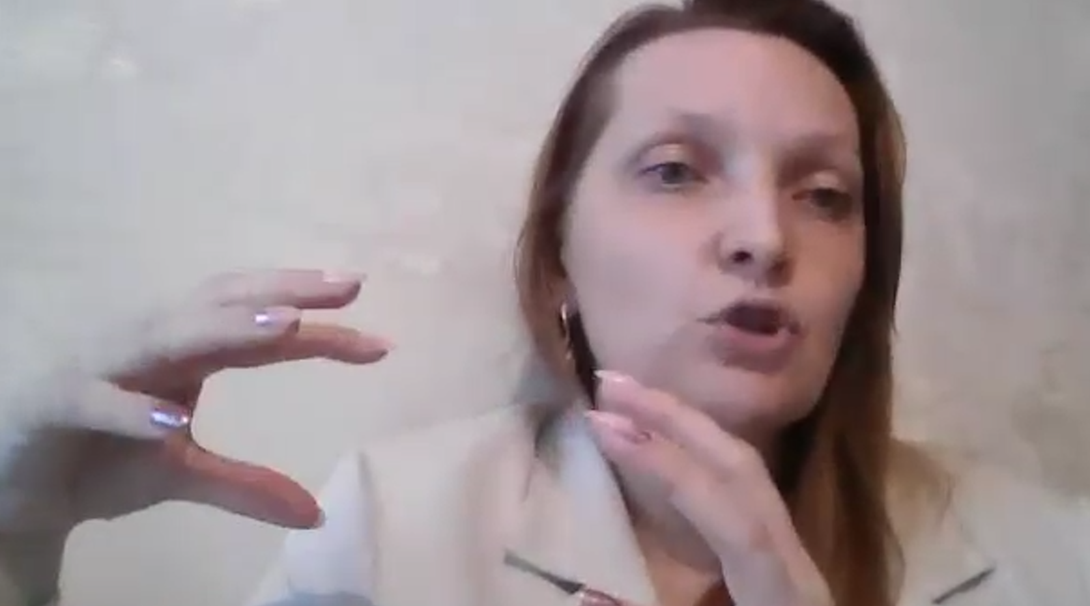
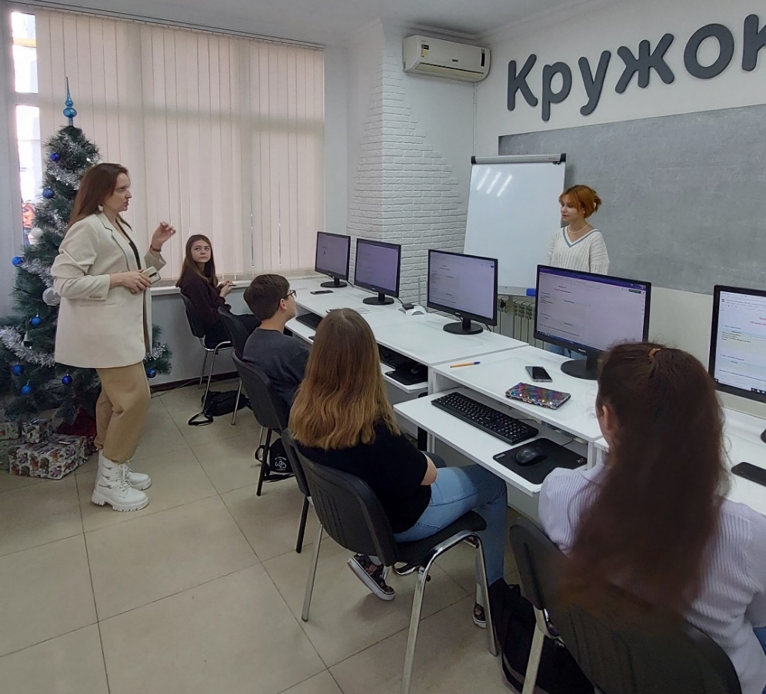
Программа сочетает аудиторный и дистанционный формат обучения
Большую часть программы составляют игровые методики, позволяющие освоить материал на практике, а также сформировать различные коммуникативные и аналитические навыки

Slide 4
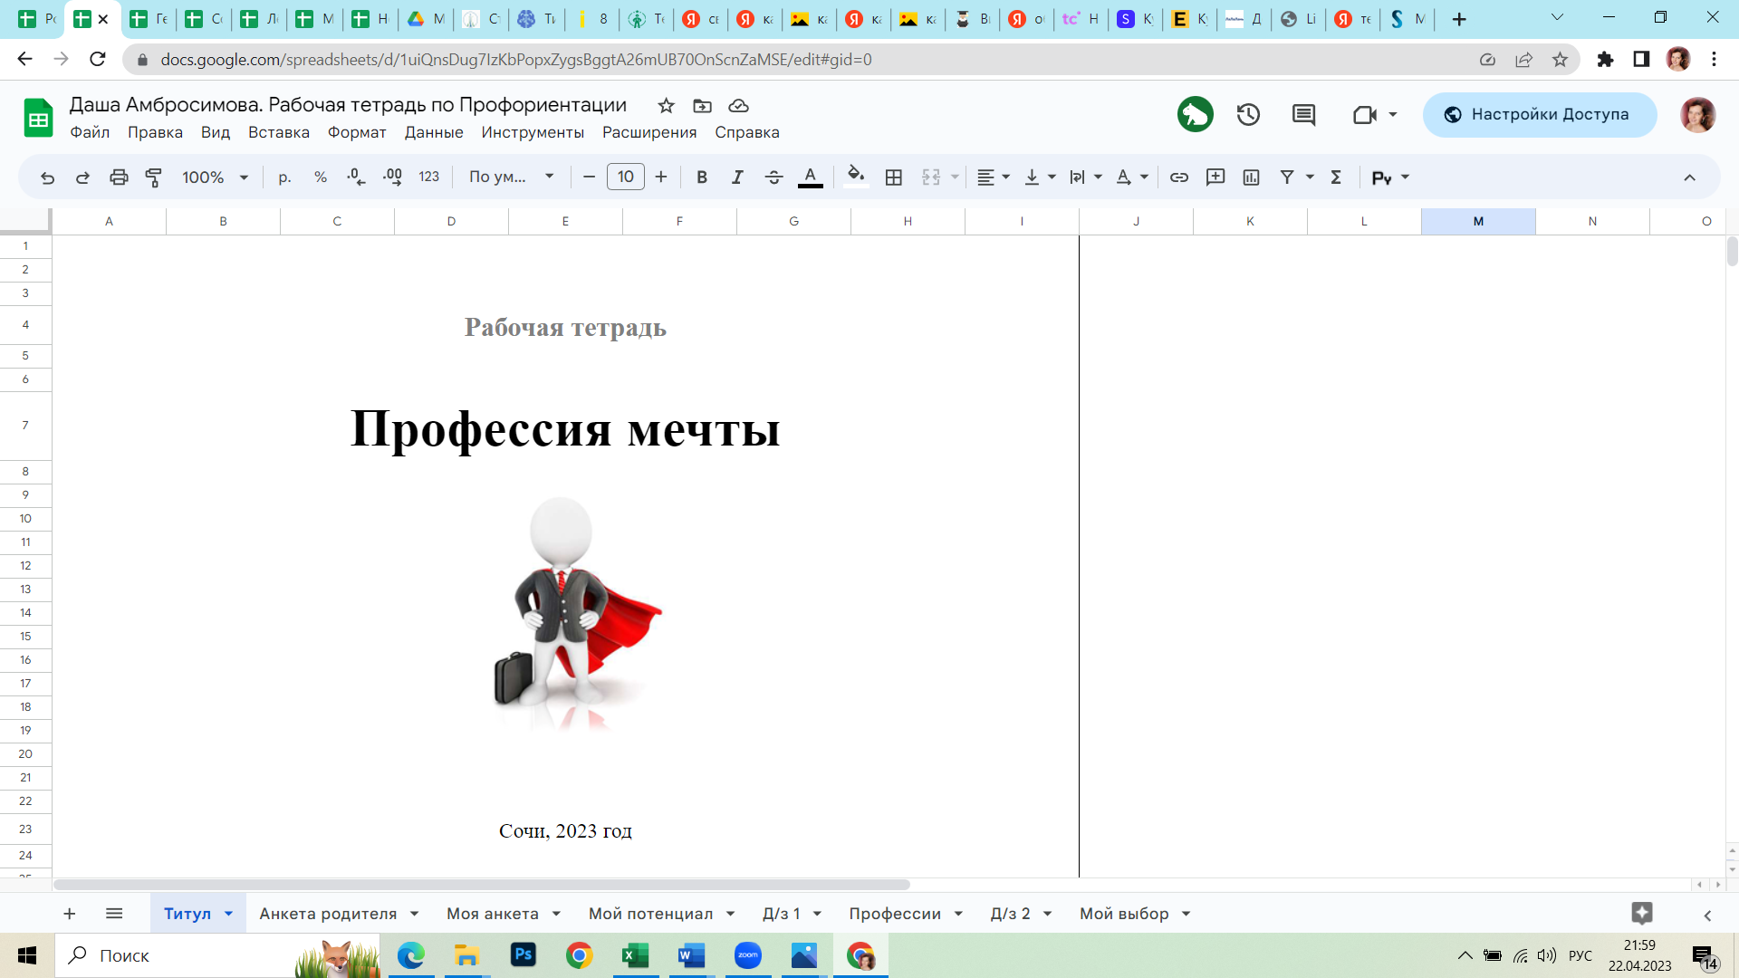
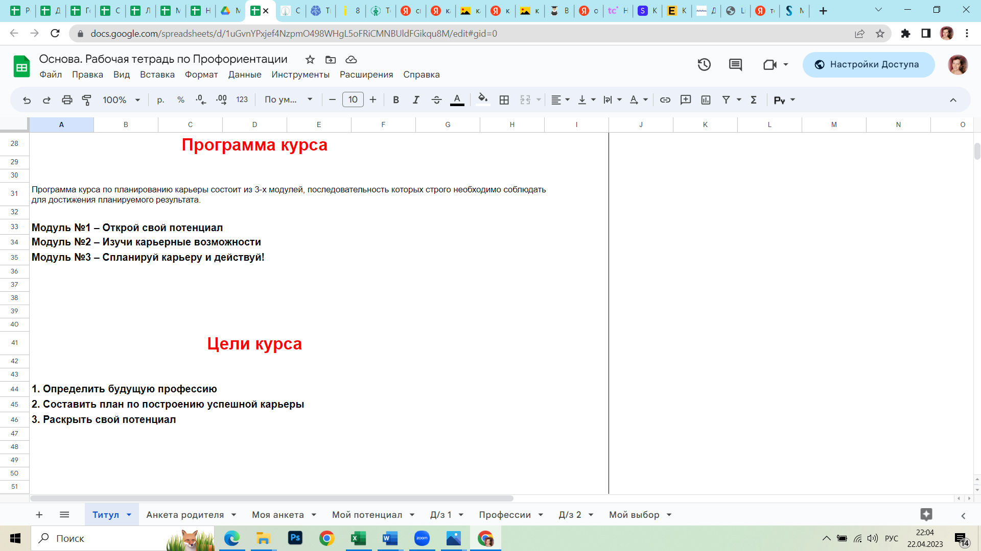
Использование разработанной для курса электронной тетради позволяет сконцентрировать результаты обучения в одном источнике
электронную тетрадь нельзя забыть дома или потерять
при наличии электронной тетради педагог имеет возможность оперативно включаться в результаты работы обучающегося – дистанционно отвечать на возникшие вопросы или скорректировать выполнение задания

Slide 5
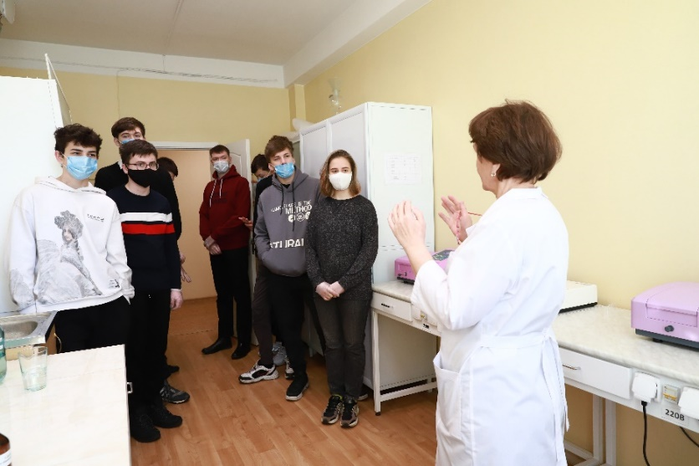
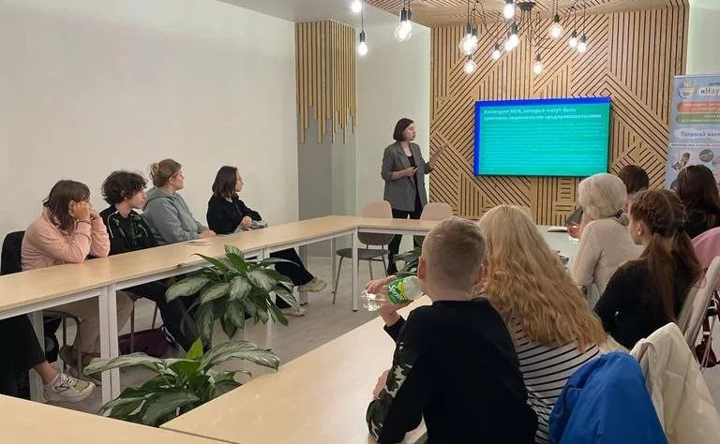
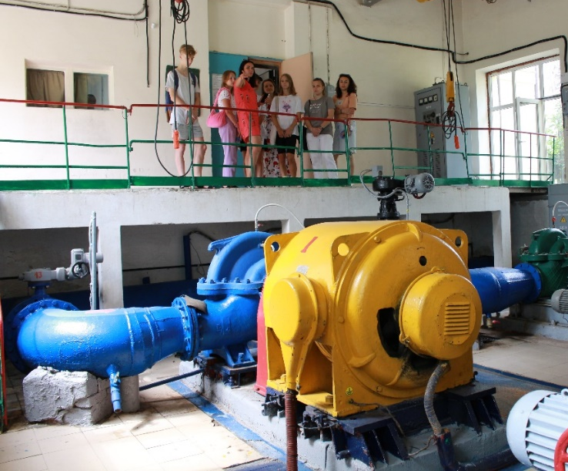
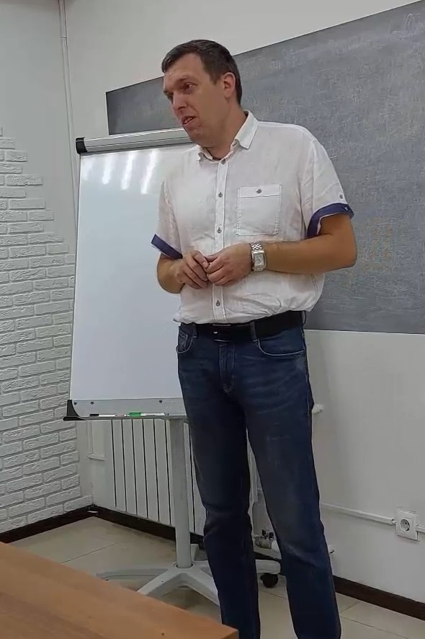
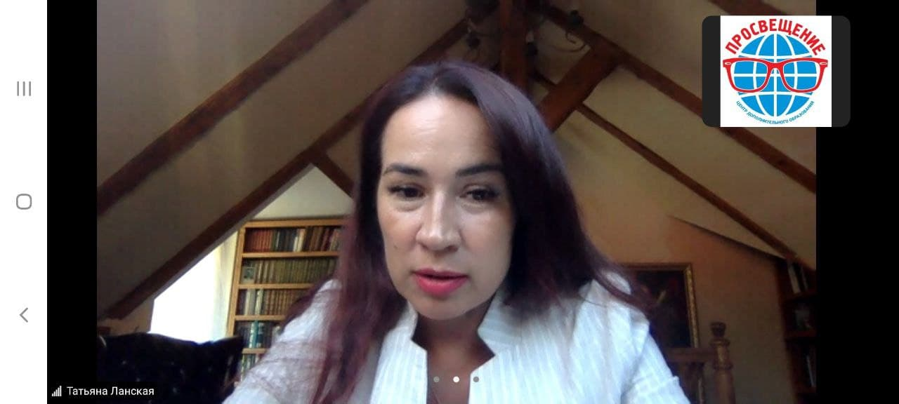
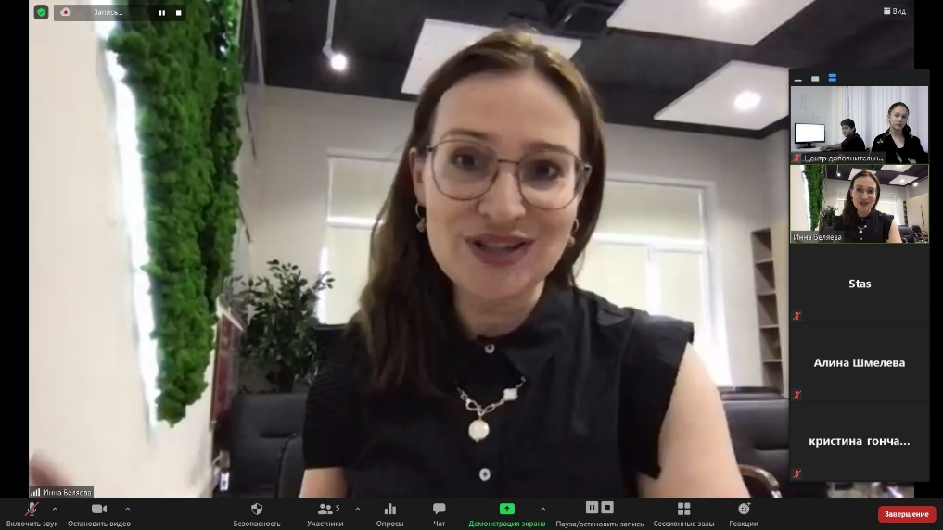
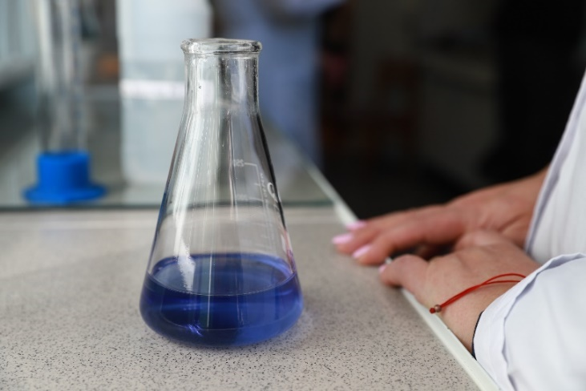
Программа реализуется с участием сетевых предприятий-партнеров и носителей профессий

Slide 6
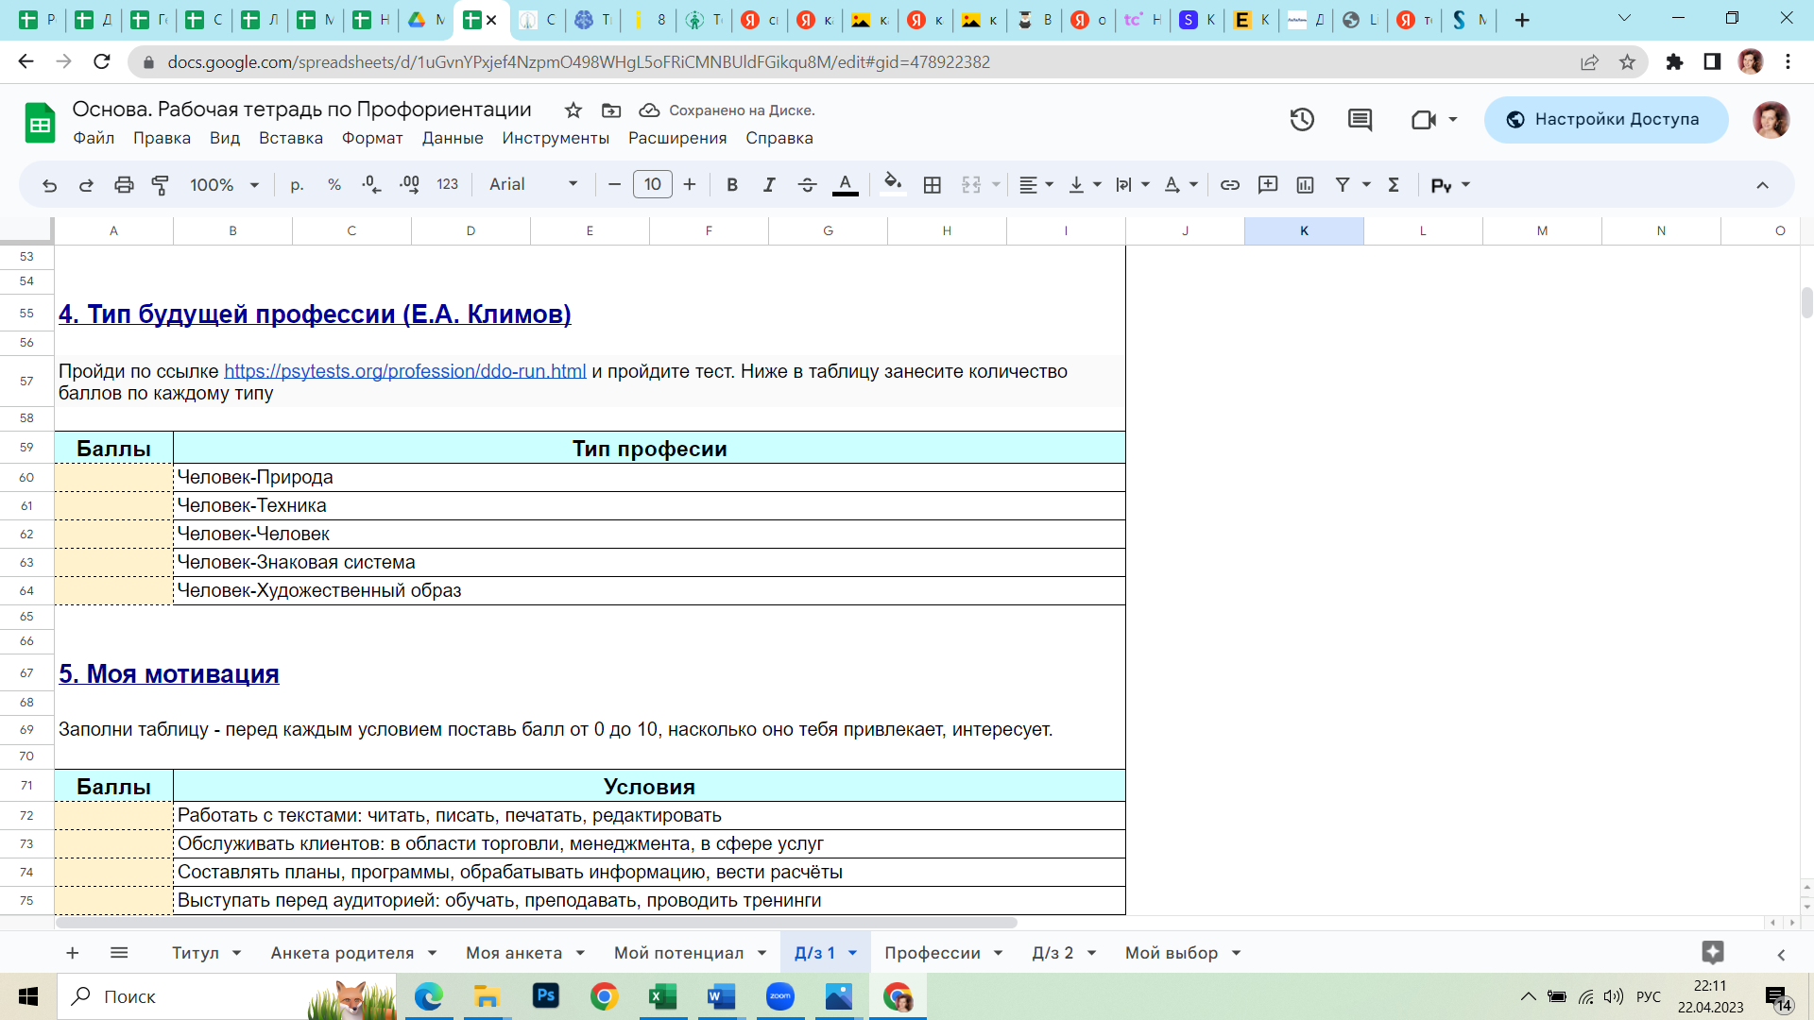
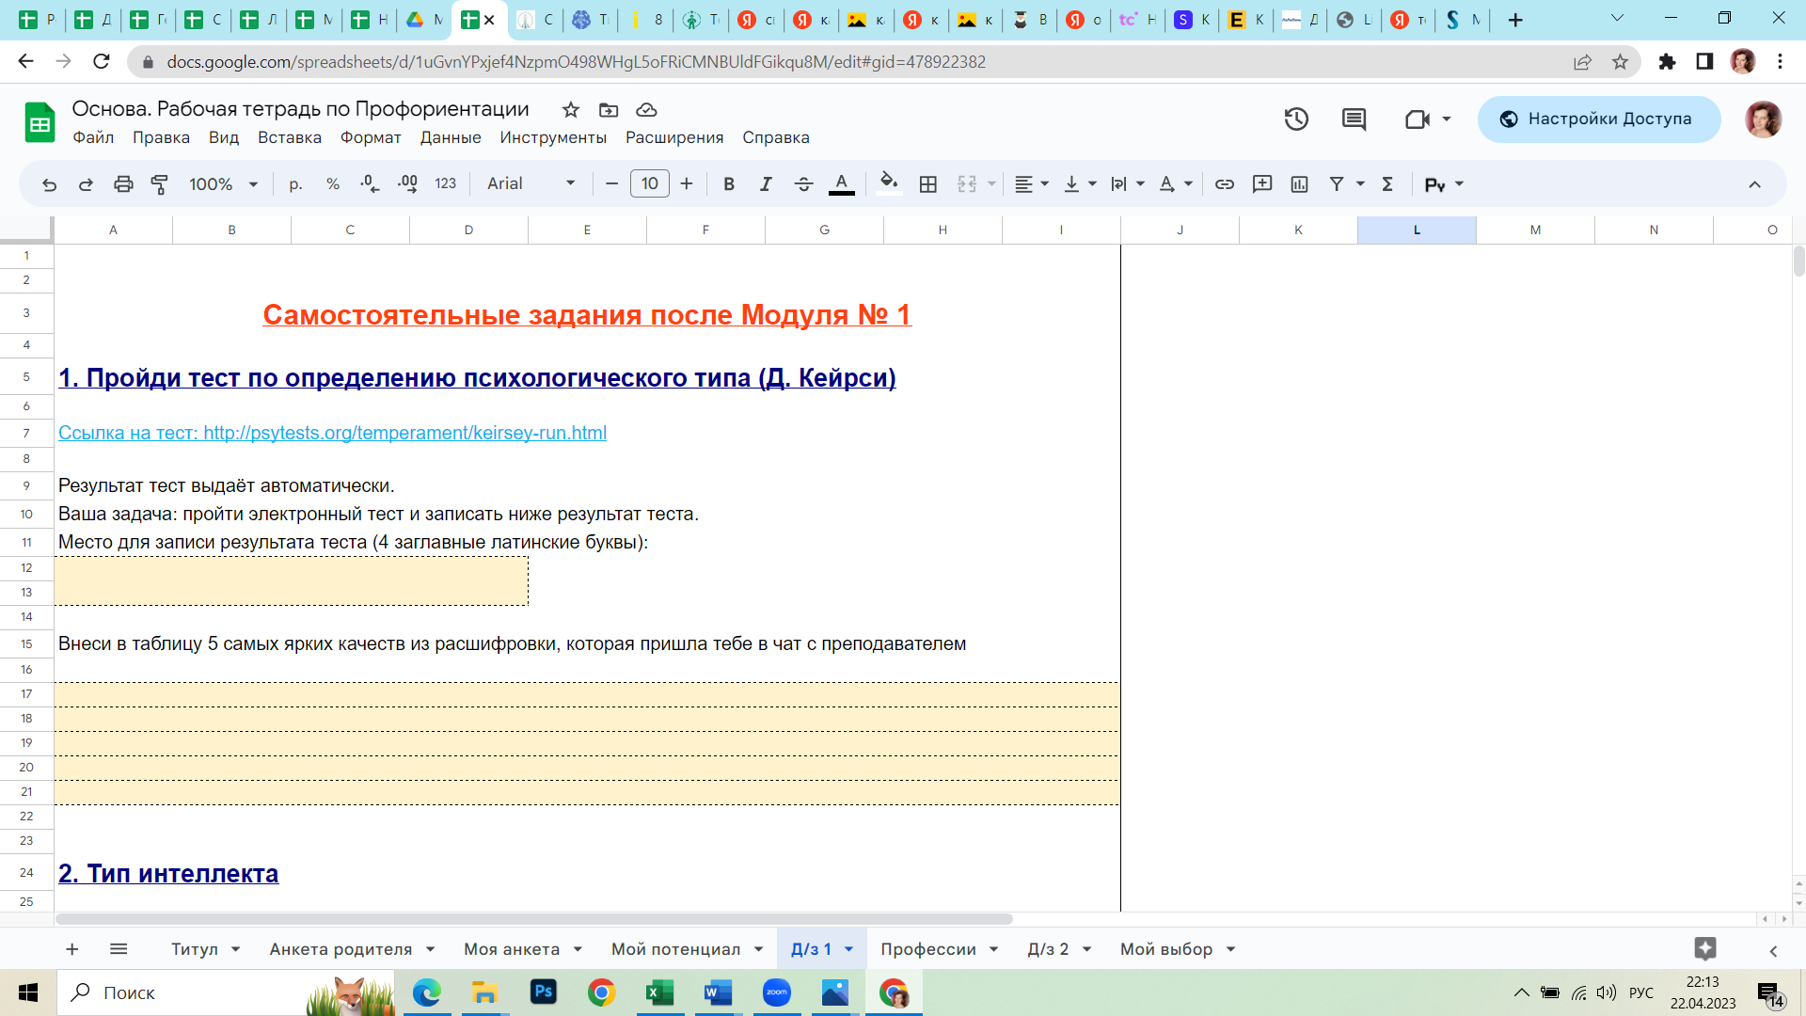
В программе используются разнообразные тесты: на определение профессиональных интересов, на различные личностные характеристики и т.п. (Е.А. Климов, Д. Кейрси, Дж. Барретт и др.)

Slide 7
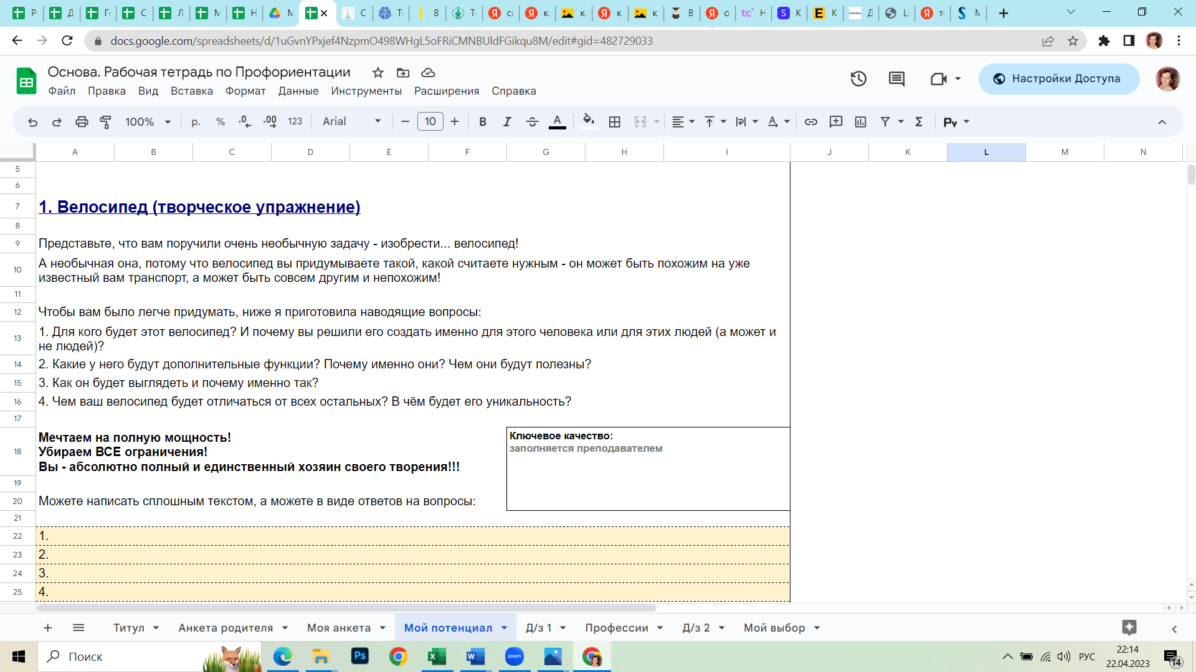
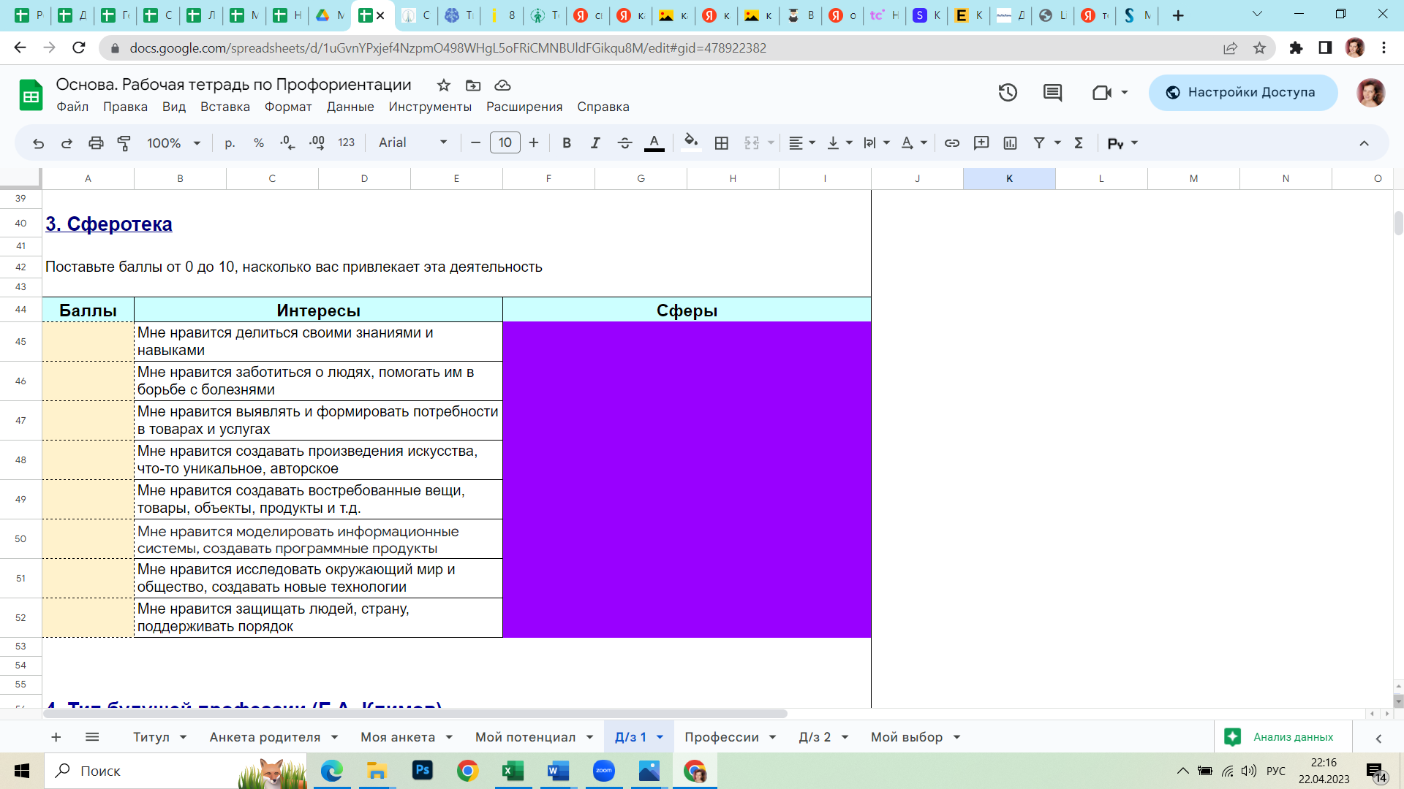
Сочетание логического, творческого и эмпирического подхода

Slide 8
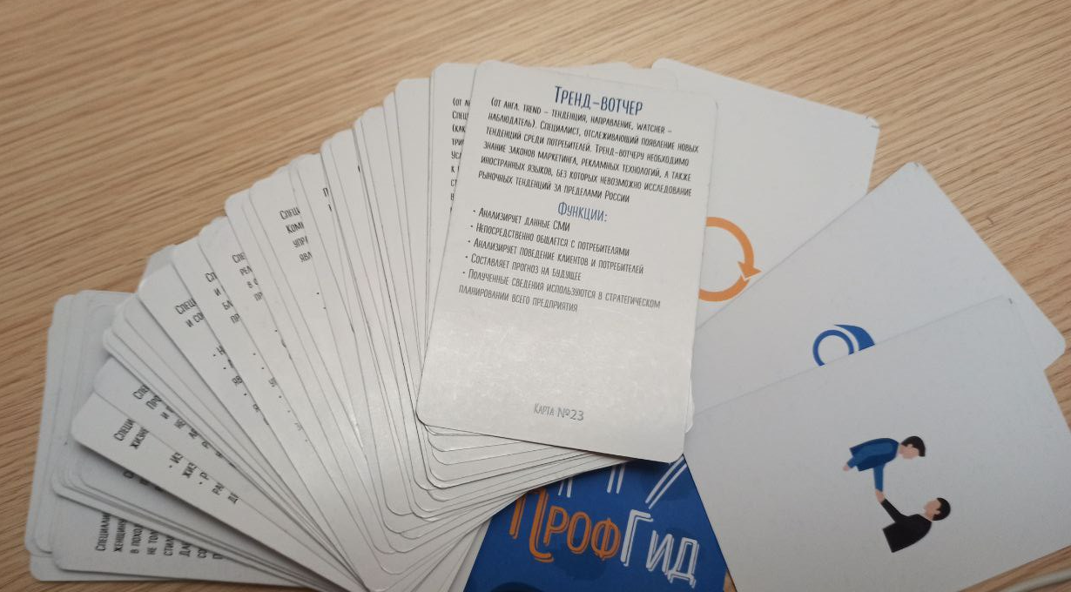
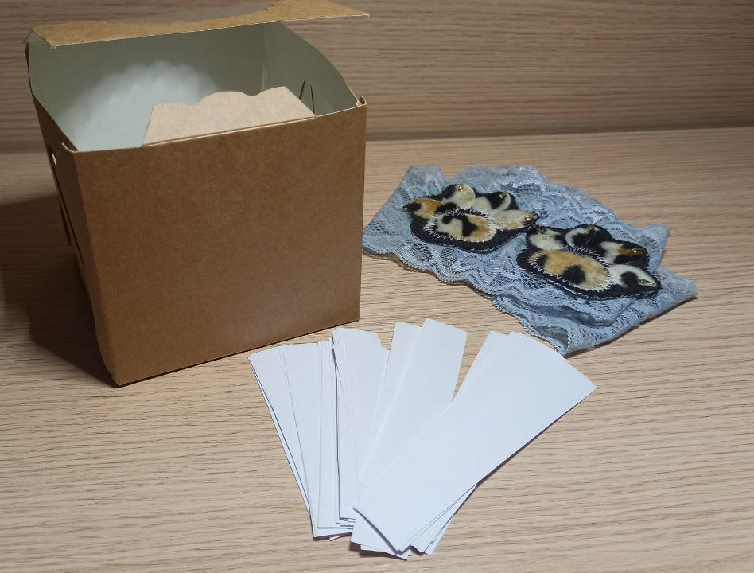
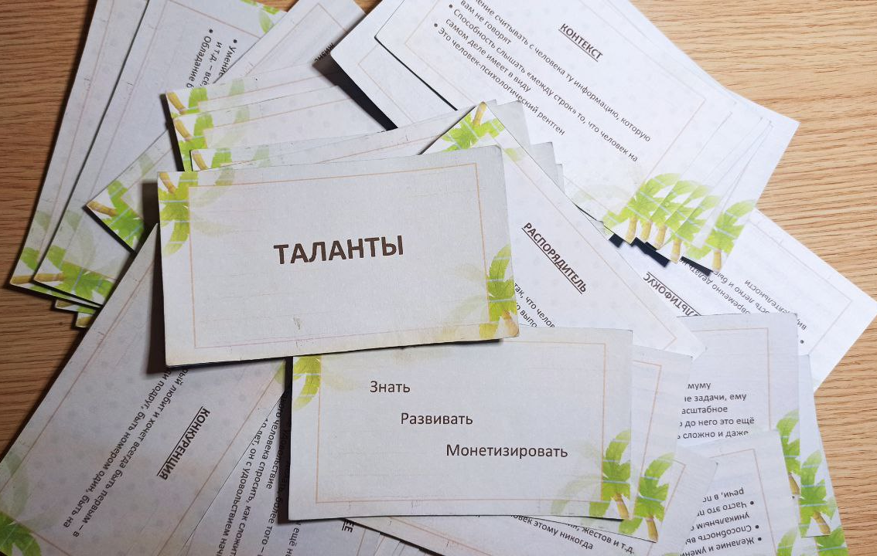
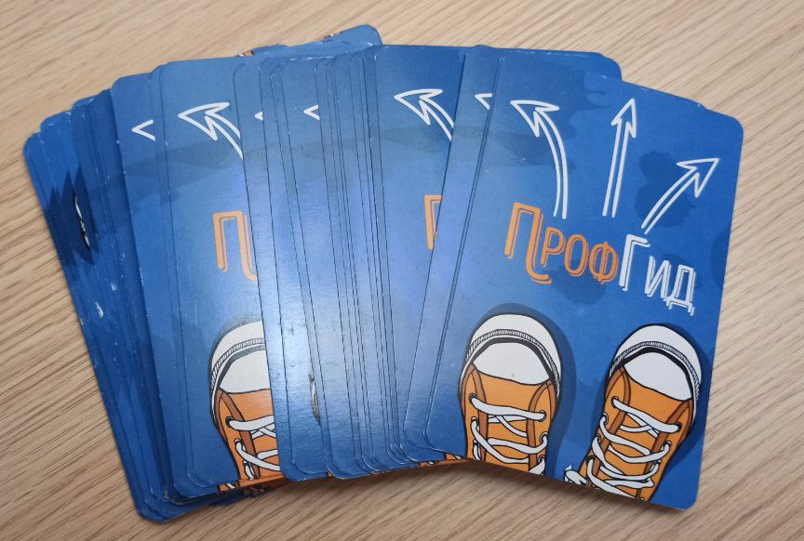
Использование дидактического материала и атрибутов для игр

Slide 9
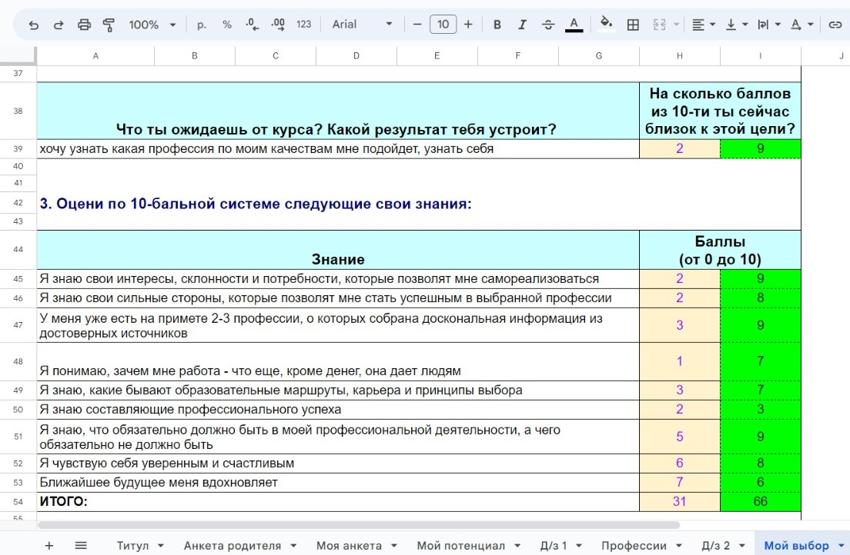
Образовательные достижения учащихся
Отвечая на вопросы в конце курса, обучающийся не видит, как он отвечал на эти вопросы в начале курса - они скрыты и открываются преподавателем после проставления баллов в конце курса.
Реальные результаты обучающегося:
в желтых ячейках – баллы на начало курса;
в зелёных ячейках – ответы по окончанию курса.

Slide 10
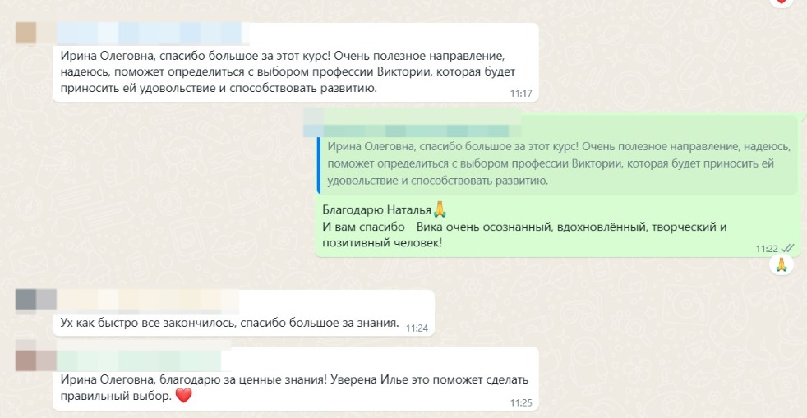
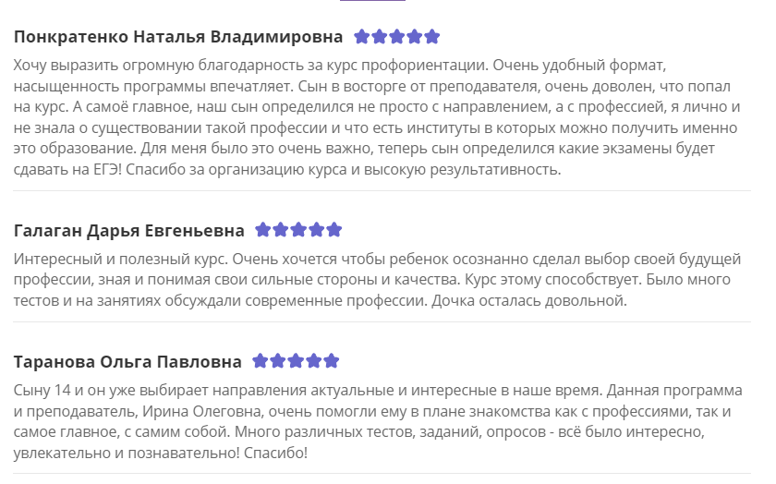
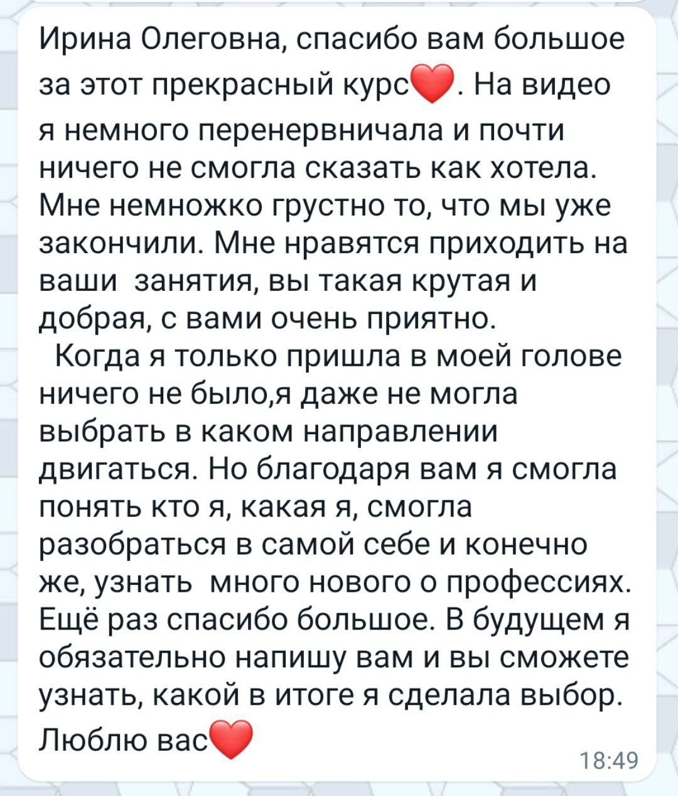
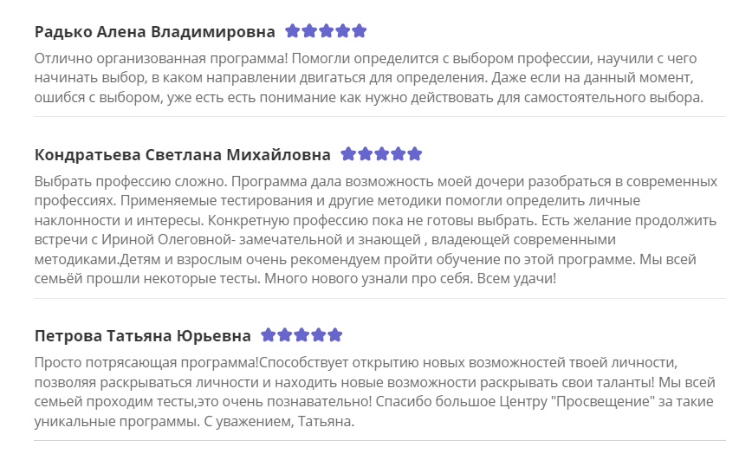
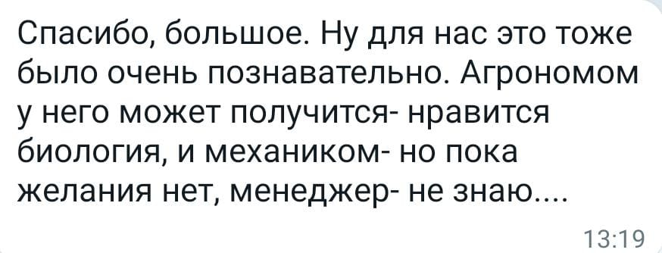
Результаты применения образовательных методик и технологий

